Slide 1
Automatyzacja Raportowania w R
Damian Skrzypiec

Slide 2
Agenda
Bio
Dlaczego akurat w R?
Kluczowe aspekty automatyzacji raportowania
Omówienie struktury projektu
Pakiet ReporteRs
Przykład użycia aplikacji
Q&A

Slide 3
Bio
Quasi-Absolwent matematyki wydziały MIM Uniwersytetu Warszawskiego
Obecnie konsultant w dziale Zarządzania Ryzykiem Finansowym w PwC Polska
Entuzjasta R, statystyki oraz machine learningu

Slide 4
Dlaczego akurat w R?
Łatwość budowania raportów
Możliwość korzystania z pakietów statystycznych
Wygodne połączenia R ze źródłami danych
Rozbudowana wizualizacja danych

Slide 5
Kluczowe aspekty automatyzacji raportowania
Wersjonowanie raportów
Wersjonowanie parametryzacji
Środowisko wersjonowania
Interface do generowania raportów

Slide 6
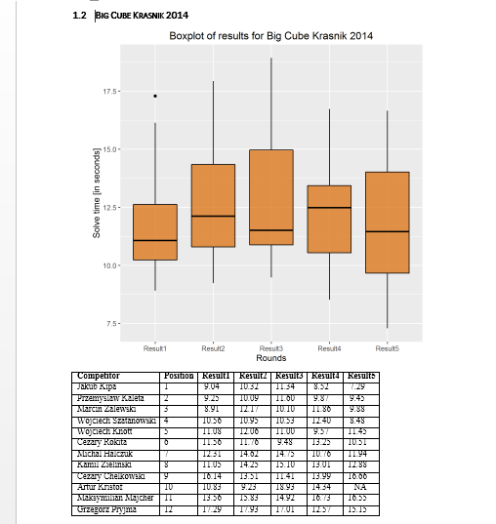
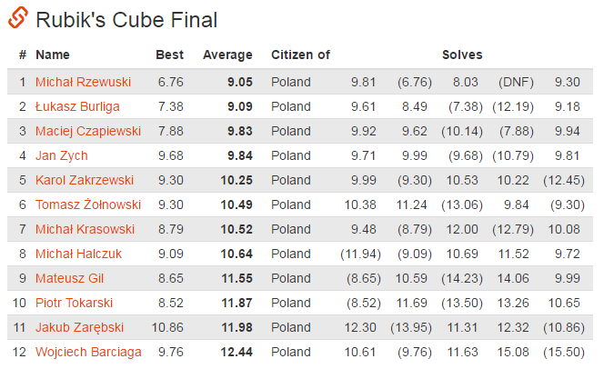
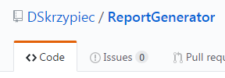
Omówienie struktury projektu 1/3
Cel aplikacji:

Slide 7
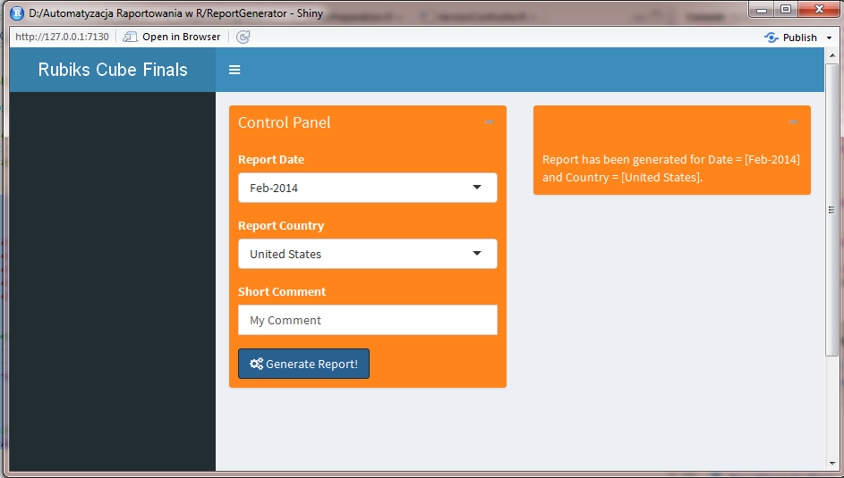
Omówienie struktury projektu 2/3
Interfejs użytkownika:

Slide 8
Omówienie struktury projektu 3/3

Slide 9
Pakiet ReporteRs 1/2
Zalety
Wygodna i lepsza alternatywa Markdowna dla Worda
W całości programowalny w R
Łatwy i intuicyjny
Dobra dokumentacja
Wady
Dostępny tylko na Windowsie
Raporty mogą być generowane tylko w Word oraz PowerPoint

Slide 10
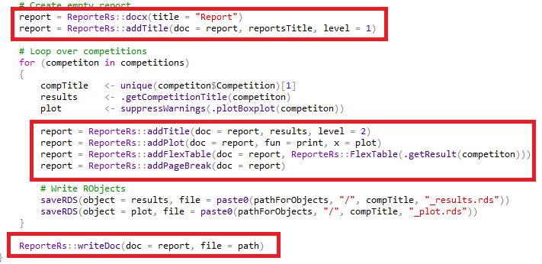
Pakiet ReporteRs 2/2
Kod tworzący przykładowy raport przy użyciu pakietu ReporteRs:

Slide 11
Przykład użycia aplikacji

